Slide 1
Gebelikte kalsiyum desteğine gerek var mı?
Dr. Niyazi Tuğ
Sancaktepe Şehit Prof Dr İlhan Varank Eğitim ve Araştırma Hastanesi

Slide 2
Kalsiyum
Vücutta en bol bulunan mineral
Kemik formasyonu, kas kasılması, enzim ve hormon fonksiyonları
Majör kısmı kemik ve diş
%1 intraselüler yapılar, hücre membrane ve ekstraselüler sıvı
Kalsiyum ve fosfor emilimi; aktif transselüler D vitamini-bağımlı yol ile gerçekleşir (Fleet & Schoch, 2010; Heaney, 2008). Gebelikte kalsiyum ihtiyacı en yüksek düzeydedir.
Gebelikte fetal transfer toplam ˜30 gram (Kovacs CS, 2011)

Slide 3
Hipokalsemi
Osteopeni
tremor, parestezi, kas krampları, tetanus
düşük doğum ağırlığı
fetal kemik mineralizasyonunda azalma

Slide 4
Gebelik ve kalsiyum desteğinin rasyoneli
Preeklampsi
Preterm doğum
Kemik met

Slide 5
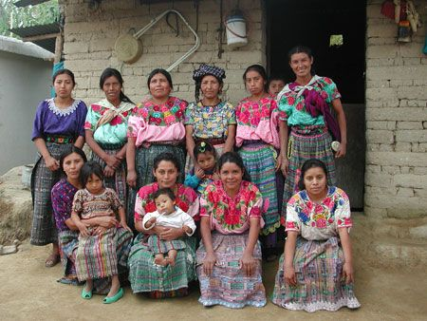
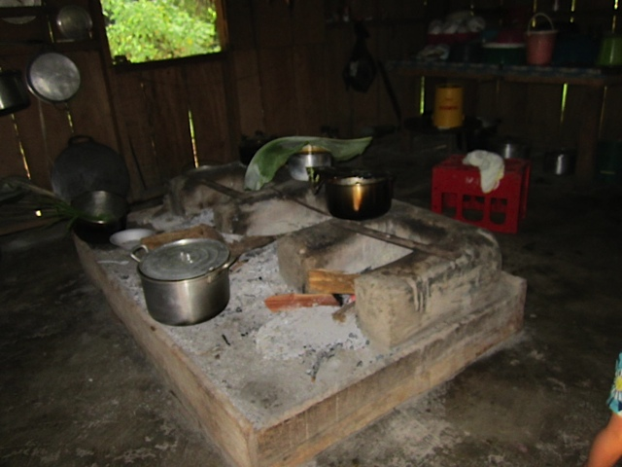
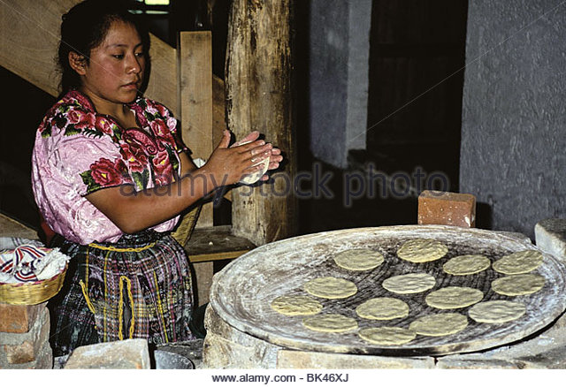
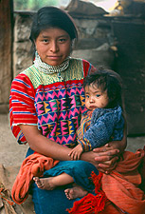

Slide 6
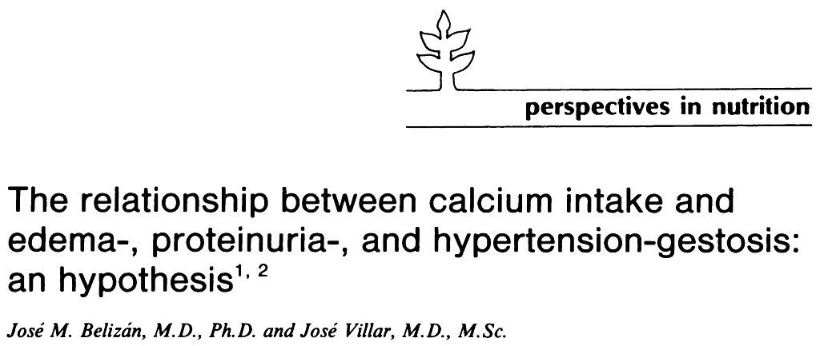
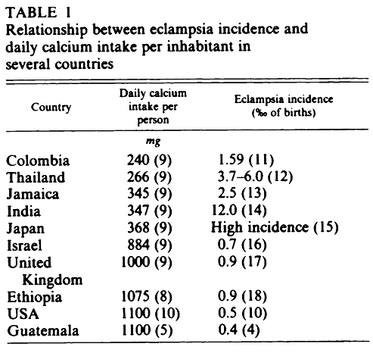
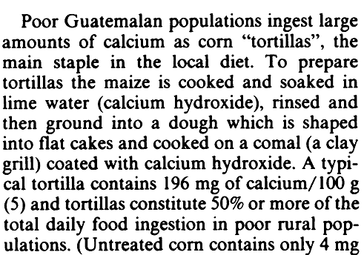
Kalsiyum ~ Preeklampsi
Belizan, 1980
Mayan Yerlileri, Guatemala

Slide 7
Kalsiyum ~ Preeklampsi
Etiyopya (Hamlin 1962), Belizan 1988; Hamlin 1952; Repke 1991; Villar 1983; Villar 1987; Villar 1993
Preeklampsi ~ Hipokalsiüri (Segovia 2004)
Preeklampsi ~ düşük idrar kalsiyum / kreatinin (Kazerooni 2003)
Preeklampsi ~ hipokalsemi (Kumru 2003)
Preeklampsi ~ düşük plazma ve yüksek membranöz kalsiyum (Kisters 2000)
Preeklampsi ~ azalmış süt içimi (Duvekot 2002)
Eklampsi ~ hipokalsemi (Isezuo 2004).

Slide 8
Kalsiyum ~ Preeklampsi
Belizan 1988: Düşük kalsiyum → Paratiroid hormon ve renin salımı → vasküler düz kasta intraselüler kalsiyumda artış → vazokonstriksiyon
Villar 1990: Kalsiyum desteği → uterin düz kas kontraktilitesinde azalma → preterm doğumda azalma
Hofmeyr 2008: Gebeliğin ikinci yarısında kalsiyum desteği preeklampsiye bağlı endotelyal hasarı önlemekten çok kan basıncında direk azalma ile etki eder.
Carroli 2010: Kalsiyum desteği → uterin ve umblikal arterlerde resistan indeksinde azalma → uteroplasental kan akımında artış

Slide 9
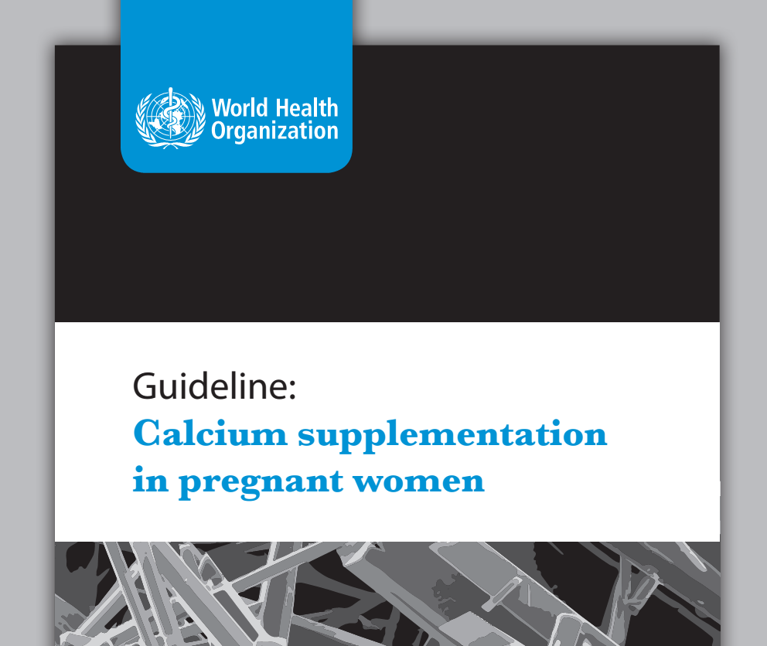
WHO: Calcium supplementation in pregnant women. Geneva, 2013.

Slide 10
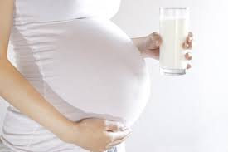
WHO, 2013
Kalsiyum alımının düşük olduğu ülkelerde
Preeklampsinin önlenmesinde
Özellikle Hipertansiyon için yüksek riskli grupta

Slide 11
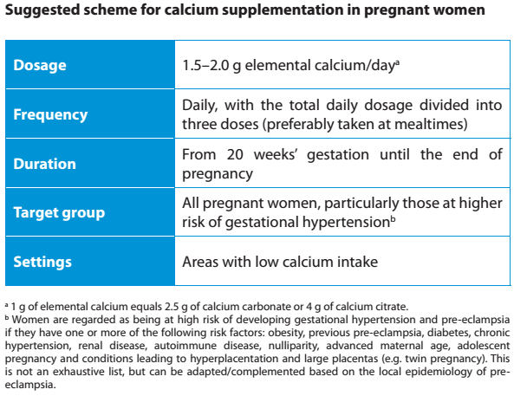

Slide 12
Kalsiyum Suplement
Max doz 3g / gün
Karbonat, sitrat, laktat, glukonat formları
Kalsiyum karbonat en yüksek kalsiyum içeriğine (%40) ve efficacy/cost oranına sahip
Diyet, multivitaminler, antiasitler (kalsiyum zengin)

Slide 13
Kalsiyum Suplement - Riskler
Alımın yeterli olduğu bölge/populasyonlarda: Hiperkalsemi,
Ürolitiazis ve üriner trakt enfeksiyonu riski
Esansiyel mikrobesinlerin emiliminde azalma
Kalsiyum alımı yeterli mi değil mi ? → 24 saatlik yemek anketi

Slide 14
Kalsiyum Suplement
Uzun süreli kalsiyum desteği & Demir seviyesi → Yeterli veri yok
Kısa süreli etkileşimlerde ise demir seviyesini düzenleyen mekanizmalar sayesinde klinik etki minimaldir
(Lönnerdal B. Calcium and iron absorption—Mechanisms and public health relevance. Int J Vitam Nutr Res 2010;80:293–9)

Slide 15
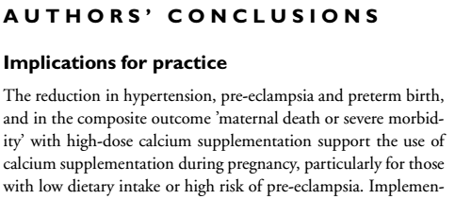
*13 çalışma - 15,730 kadın

Slide 16
1 – Yüksek doz kalsiyum desteği & Plasebo: Yeterli / Yetersiz diyet
2 – Yüksek doz kalsiyum desteği & Plasebo: Hipertansiyon riski
3 – Düşük doz kalsiyum desteği & Plasebo: Yalnız veya diğer vit desteği

Slide 17
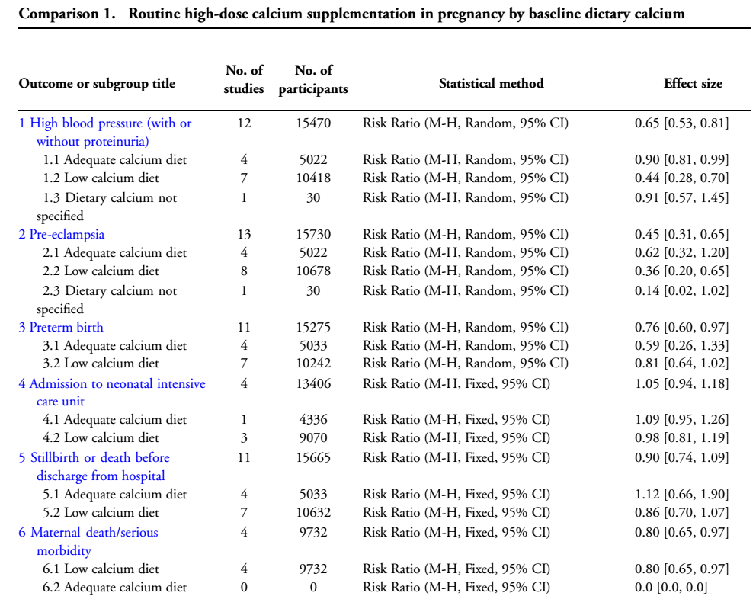

Slide 18
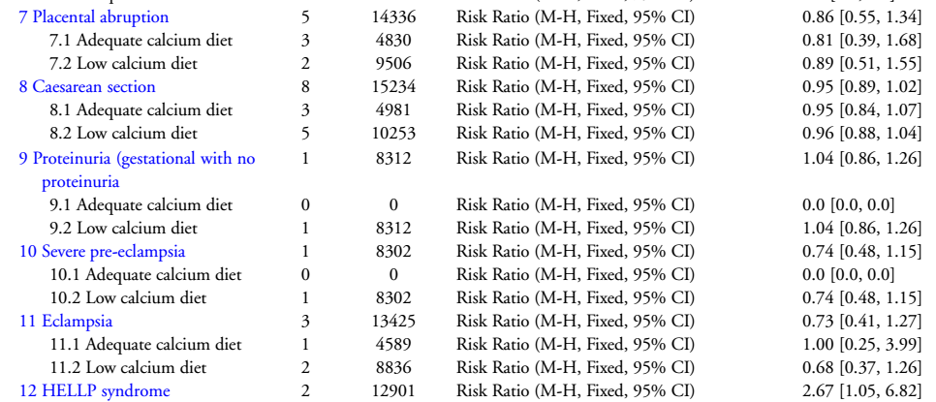

Slide 19
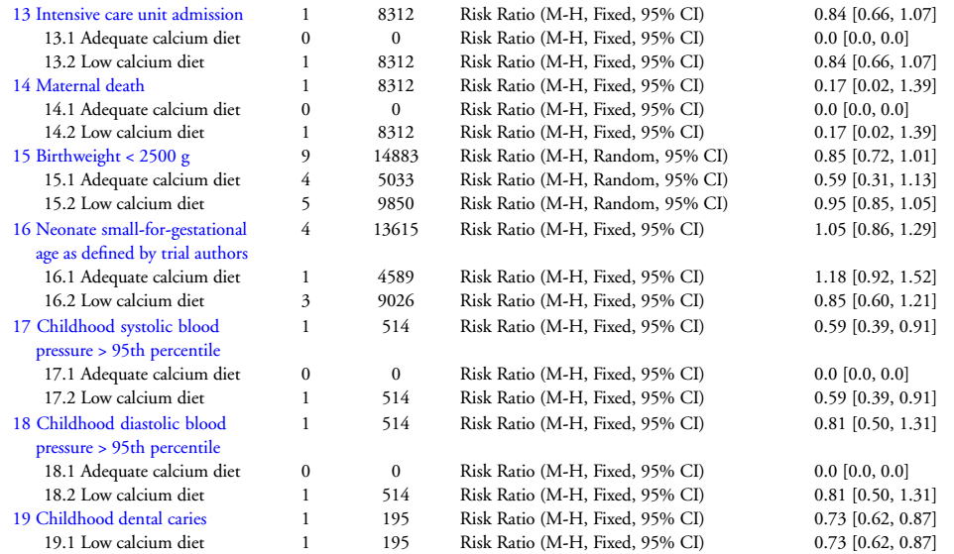

Slide 20
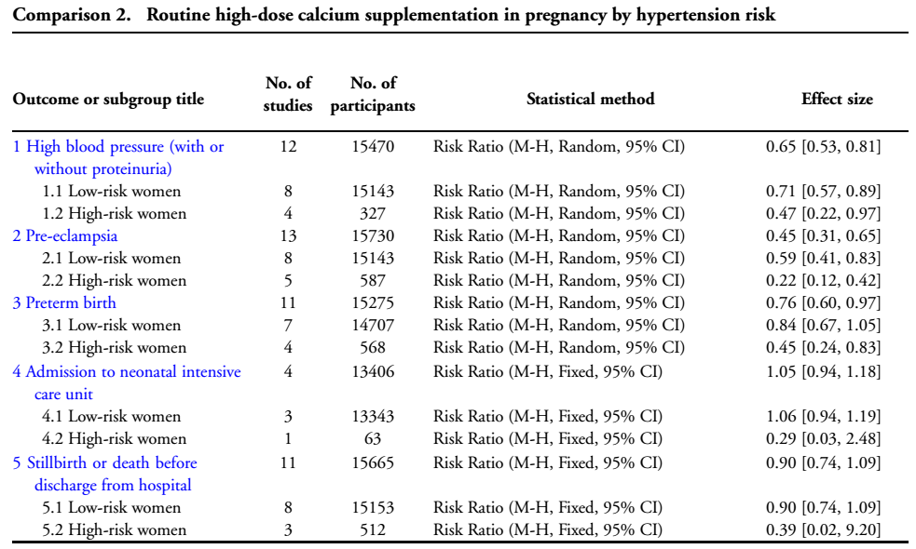

Slide 21
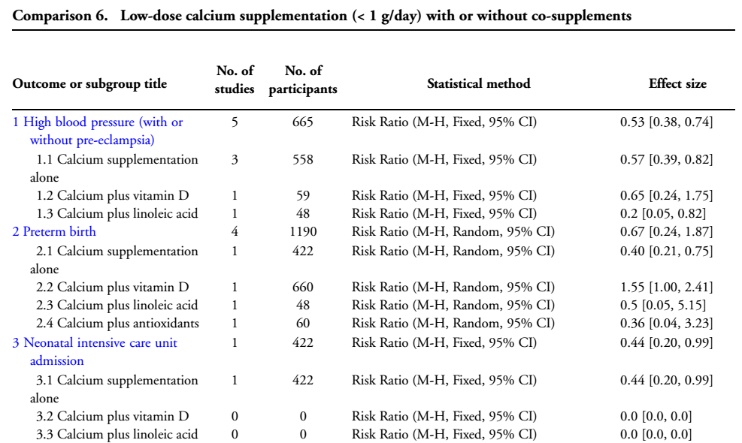

Slide 22
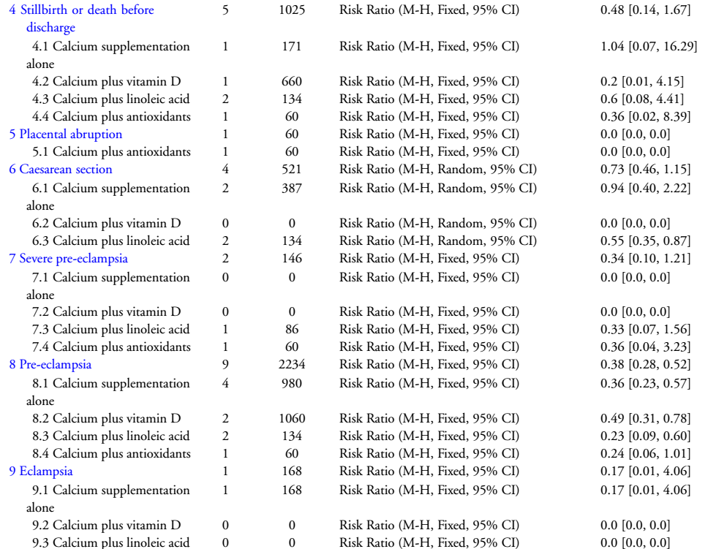

Slide 23
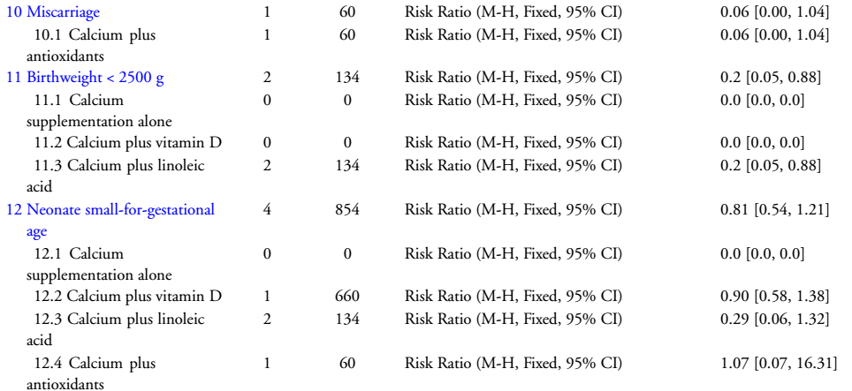

Slide 24
23 çalışma, 17,842 kadın, <1000< mg Ca

Slide 25
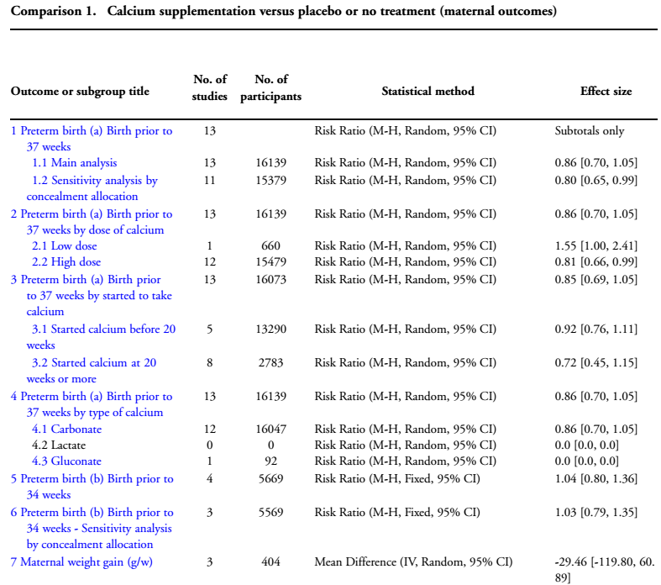

Slide 26
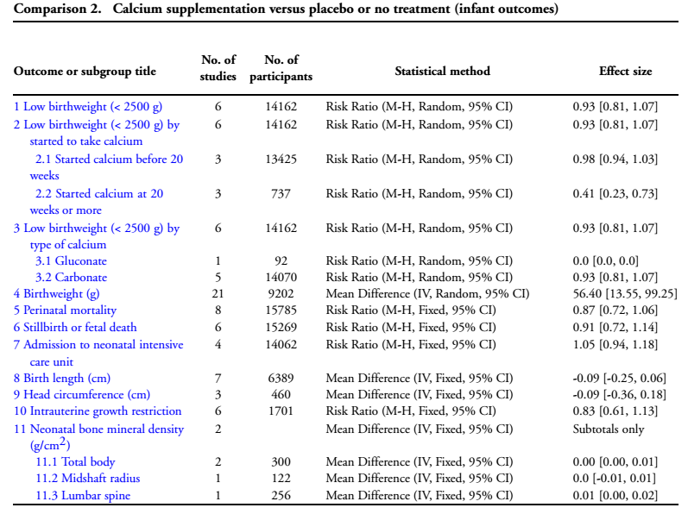

Slide 27
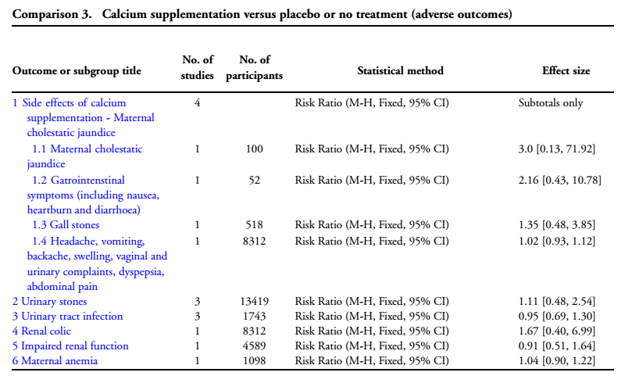

Slide 28
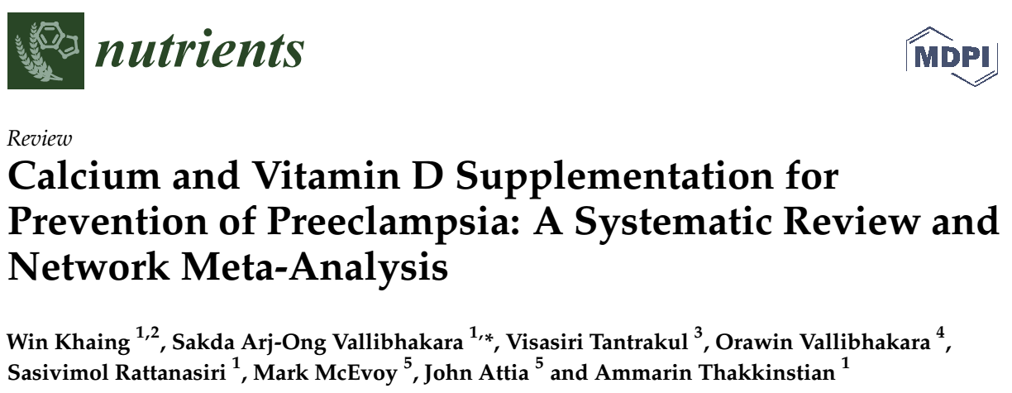
Ekim 2017, Meta-analiz
27 RCT - 28.000
Pooled risk ratio (RR):
Kalsiyum & Plasebo 0.54 (0.41, 0.70)
Vitamin D & Plasebo 0.47 (0.24, 0.89)
Kalsiyum + vitamin D & Plasebo 0.50 (0.32, 0.78)

Slide 29
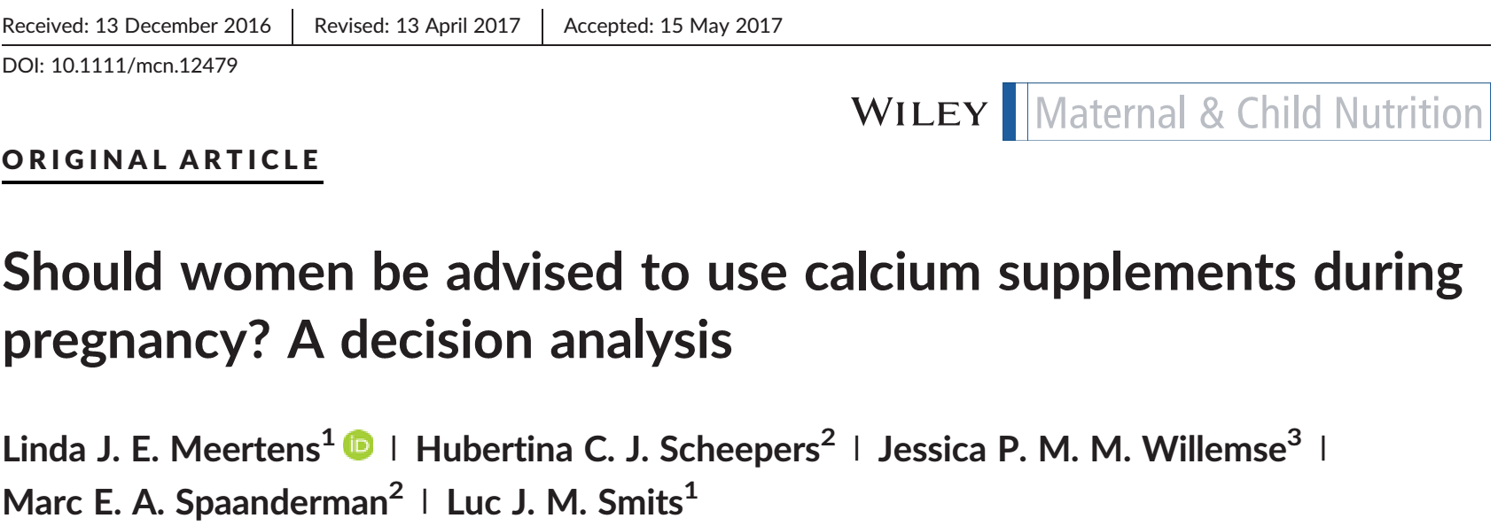
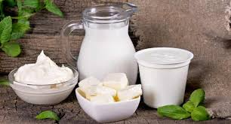

Slide 30
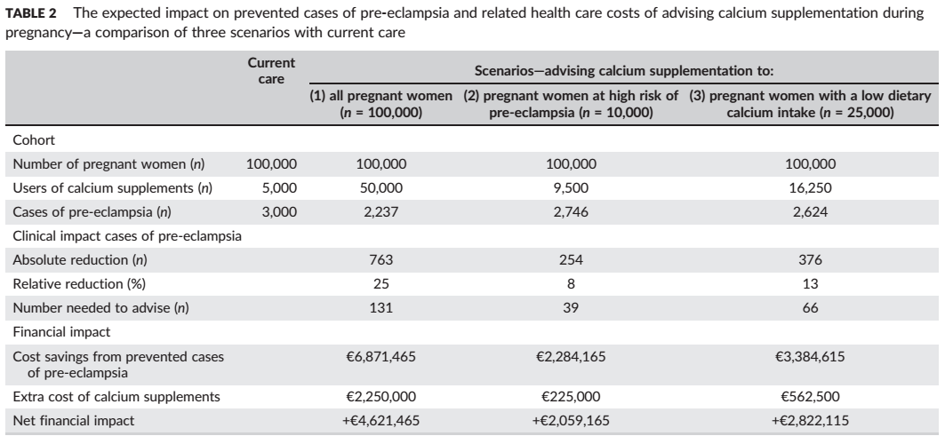

Slide 31
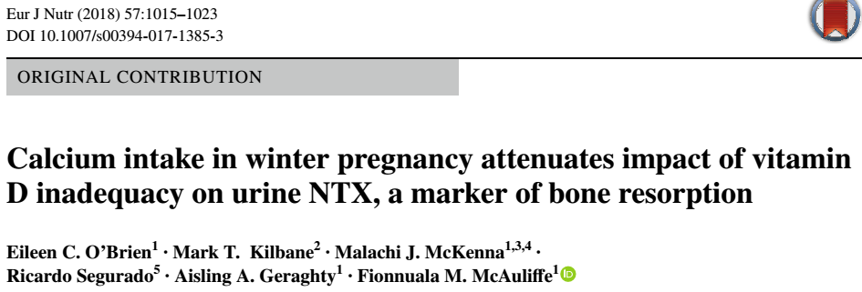
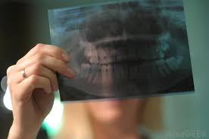
uNTX: (urine cross-linked N-telopeptides of type I collagen) kemik rezorpsiyonu göstergesi
28.haftada <1000mg/gün kalsiyum desteği alanlarda, >1000mg/gün’e göre uNTX seviyesindeki artış kış gebeliklerinde yaz gebeliklerine göre çok daha yüksektir (41.8 vs. 0.9%)
Kış mevsiminde kalsiyum desteğinin 200mg/gün arttırılması 28.hafta gebelikte uNTX seviyesinde %13.3 azalmaya denk gelir.

Slide 32
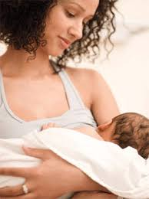
Laktasyon dönemi
Postpartum 12 ay boyunca 300 mg / 600 mg / 900 mg + vit D
Bone mineral density (DEXA) : tüm vücut, lumbar spine, kalça
Baseline ile hiçbir istatistiksel fark yok.
Zhang, Zhe-Qing, et al. "The effects of different levels of calcium supplementation on the bone mineral status of postpartum lactating Chinese women: a 12-month randomised, double-blinded, controlled trial." British Journal of Nutrition 115.1 (2016): 24-31.

Slide 33
GDM
Prekonsepsiyonel veya çok erken gebelikten itibaren ≥795 mg/gün Ca alanlarda, GDM riskinde %42 azalma (n = 3414)
(RR = 0·58; 95 % CI 0·38, 0·90; P = 0·015)
Osorio-Yáñez, Citlalli, et al. "Risk of gestational diabetes mellitus in relation to maternal dietary calcium intake." Public health nutrition 20.6 (2017): 1082-1089.

Slide 34
Teşekkürler

